Slide 1
КОМПЛЕКС ОТЕЧЕСТВЕННЫХ ИНТЕЛЛЕКТУАЛЬНЫХ РЕШЕНИЙ ДЛЯ ГК «АВТОДОР»

Slide 2
КОМПЛЕКС ОТЕЧЕСТВЕННЫХ ИНТЕЛЛЕКТУАЛЬНЫХ РЕШЕНИЙ
Системная
интеграция
Светодиодное освещение
Корпоративная сеть передачи данных
Системы управления освещением
Решения на основе ВОЛС
Платёжная система
обеспечения
проезда
Системы мониторинга протяженных объектов
Система
определения категории ТС
Системы мониторинга
инфраструктурных
объектов
Система взвешивания ТС
в движении
База знаний проблемных ситуаций
Системы
видеонаблюдения
Ситуационный
центр
2

Slide 3
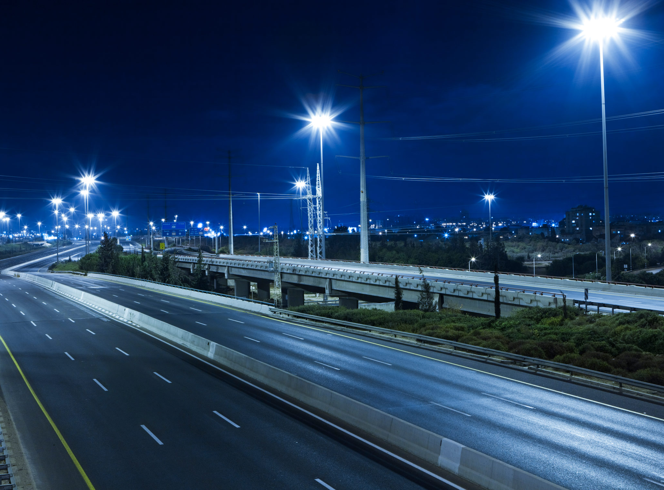
ИНТЕЛЛЕКТУАЛЬНЫЕ СИСТЕМЫ ОСВЕЩЕНИЯ
Техническое переоснащение системы освещения дорожного хозяйства на энергосберегающее оборудование
Создание централизованной аппаратно-программной интеллектуальной информационной системы мониторинга и управления системой освещения в режиме реального времени
Установка датчиков и программно-технических средств автоматизированного управления системой освещения дорожного хозяйства
3

Slide 4
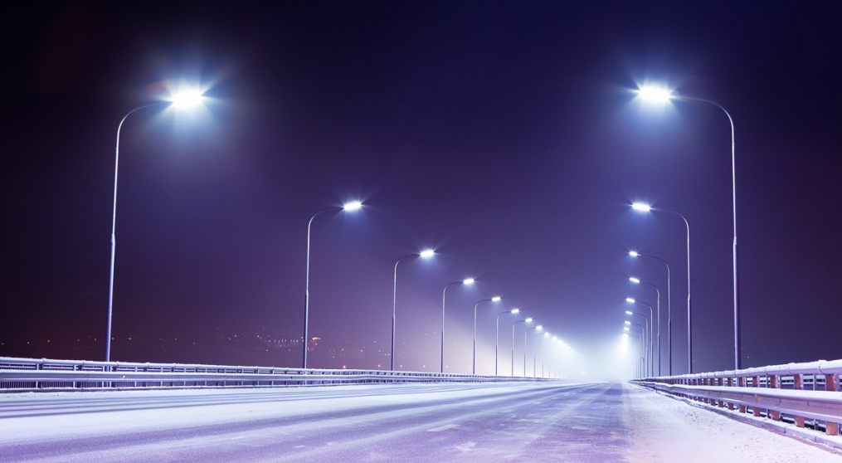
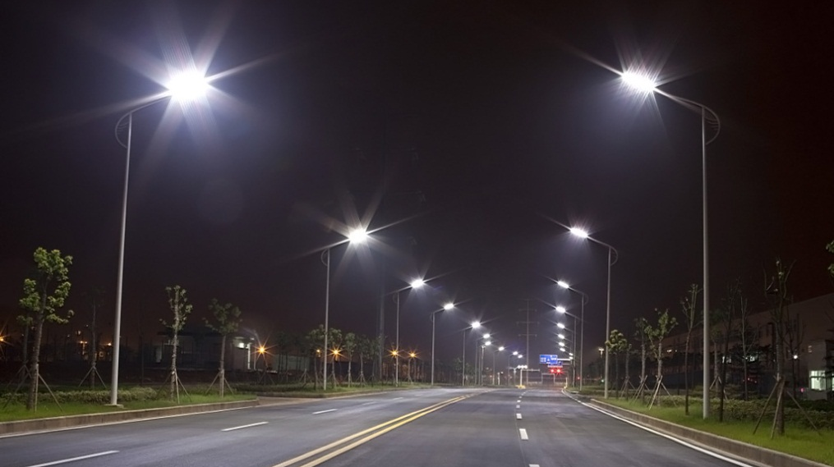
ИНТЕЛЛЕКТУАЛЬНЫЕ СИСТЕМЫ ОСВЕЩЕНИЯ
Непрерывный контроль состояния линий освещения на всем протяжении трассы с указанием места нарушения
Расчет количества и стоимости потребленной электроэнергии
Формирование отчетов по установленным формам
Сравнение с нормативными показателями
Возможность использования разнообразных датчиков
4

Slide 5
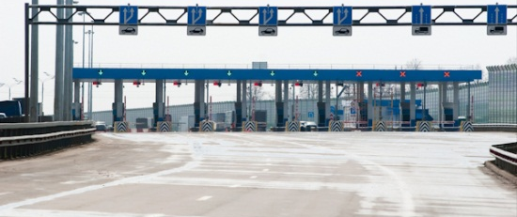
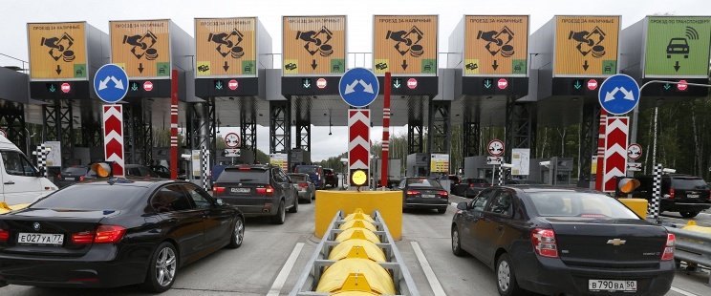
ПЛАТЁЖНАЯ СИСТЕМА ОБЕСПЕЧЕНИЯ ПРОЕЗДА
Бесконтактная система оплаты
Ускорение и упрощение процедуры расчетов
Автоматизированный сбор информации о передвижении транспортных средств и об оплатах
Оптимизация информационного взаимодействия автовладельцев с оператором
Пополнение и актуализация базы данных в онлайн режиме
Интеграция с биллинговыми системами на всех дорогах России
Считывание идентификационных меток без остановки транспорта
Прием безналичной оплаты за проезд в автоматизированном режиме или любым другим способом
Оперативный доступ к детальной информации о платежах и передвижениях посредством модуля «Личный кабинет»
5
3

Slide 6
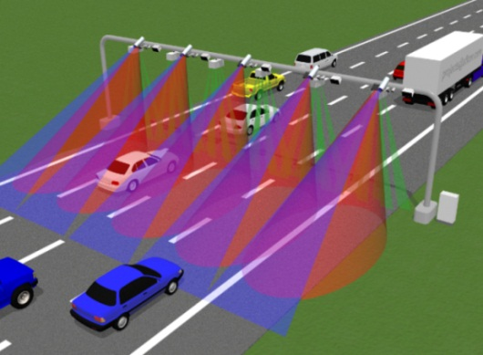
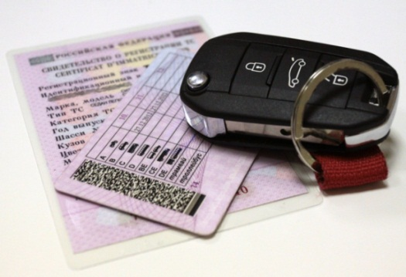
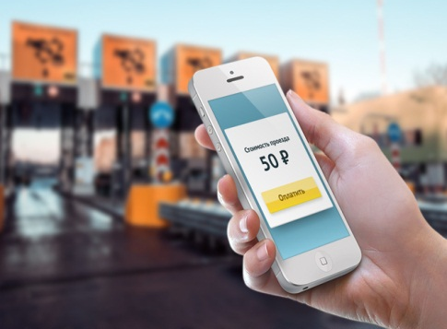
ПЛАТЁЖНАЯ СИСТЕМА ОБЕСПЕЧЕНИЯ ПРОЕЗДА
RFID-считыватель
RFID - метка
Учетная информационная система
Бесконтактная система оплаты
Система ведения и обслуживания расчетного счета
Пользовательский интерфейс для доступа в личный кабинет
Система уведомления пользователя
6

Slide 7
ПЛАТЁЖНАЯ СИСТЕМА ОБЕСПЕЧЕНИЯ ПРОЕЗДА
Принцип работы
7

Slide 8
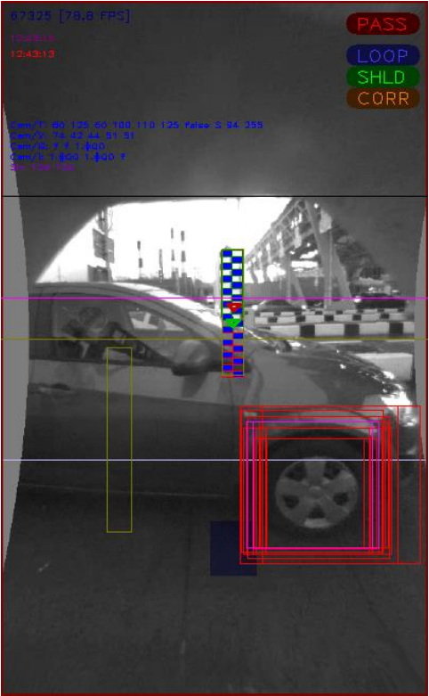
СИСТЕМА ОПРЕДЕЛЕНИЯ КАТЕГОРИИ ТРАНСПОРТНЫХ СРЕДСТВ
Легковой автомобиль
Легковой автомобиль с прицепом
Грузовик
Грузовик с прицепом
Грузовик с полуприцепом
Автобус
Мотоцикл
Трициклы и квадроциклы
Мопеды и лёгкие квадроциклы
Фургон
Спецтехника (трактор, экскаватор и т.д.)
Автоматизированное сопоставление информации из базы данных характеристик транспортных средств и показателей, фиксируемых измерительной подсистемой: вес ТС, подсчет колесных осей, нагрузка на каждую ось ТС, межосевые расстояния и т.д.
8

Slide 9
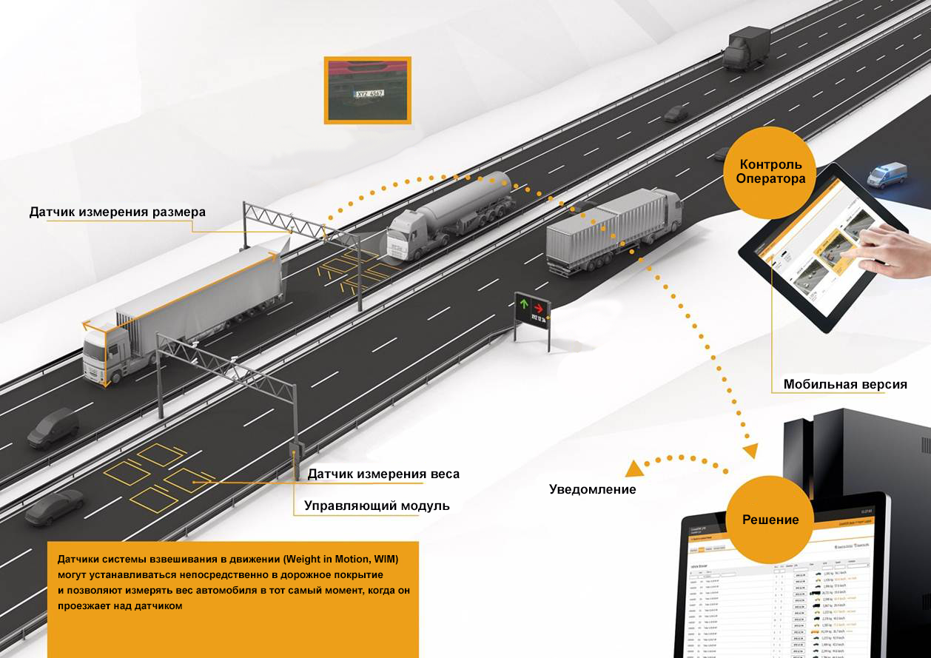
СИСТЕМА ВЗВЕШИВАНИЯ АВТОТРАНСПОРТА В ДВИЖЕНИИ
9

Slide 10
ИНТЕЛЛЕКТУАЛЬНЫЕ СИСТЕМЫ ВИДЕОНАБЛЮДЕНИЯ
ORWELL 2K Система видеонаблюдения с компьютерным зрением
ФИЛИН Тепловизионный локатор кругового обзора
ORWELL-R Радиолокационная система охраны объектов транспортной инфраструктуры
10

Slide 11
ИНТЕЛЛЕКТУАЛЬНЫЕ СИСТЕМЫ ВИДЕОНАБЛЮДЕНИЯ
круглосуточный всепогодный мониторинг объектов ГК «Автодор»
автоматическое обнаружение попыток вторжения на объекты ГК «Автодор» потенциальных нарушителей
автоматическое детектирование и классификация потенциально опасных ситуаций: оставленных предметов, возгорания, скопления людей и т.д. с оповещением в реальном времени операторов
распознавание государственных регистрационных знаков транспортных средств и сохранение их в базу данных
передача видеоинформации и информации об обнаруженных событиях в ситуационный центр с целью формирования архива и для дальнейшего принятия решений
11

Slide 12
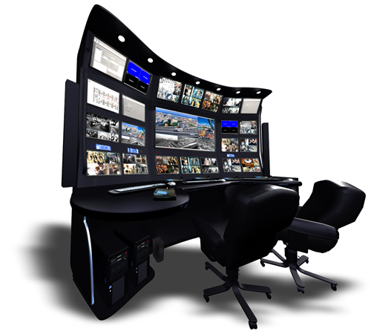
СИТУАЦИОННЫЙ ЦЕНТР
Эффективный контроль трафика и соблюдения ПДД
Выявление проблемных ситуаций
Ситуационный мониторинг дорожной инфраструктуры и управление различными системами безопасности
Анализ результатов и оценка эффективности реализуемых мероприятий
Мониторинг эффективности управления и эффективности расходования средств, связанных с дорожной инфраструктурой
12

Slide 13
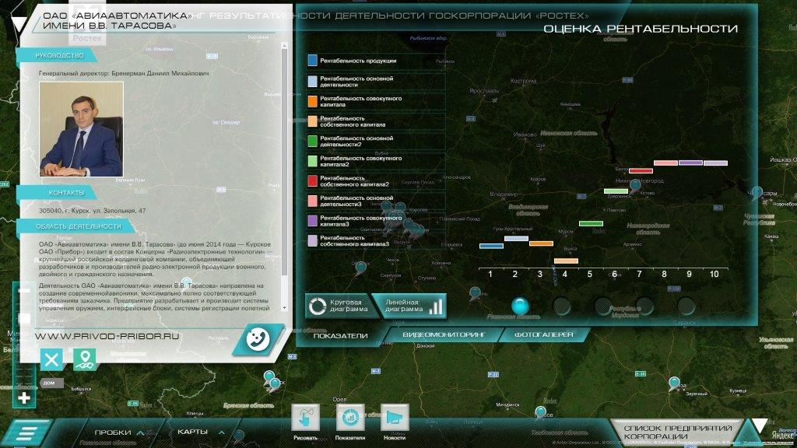
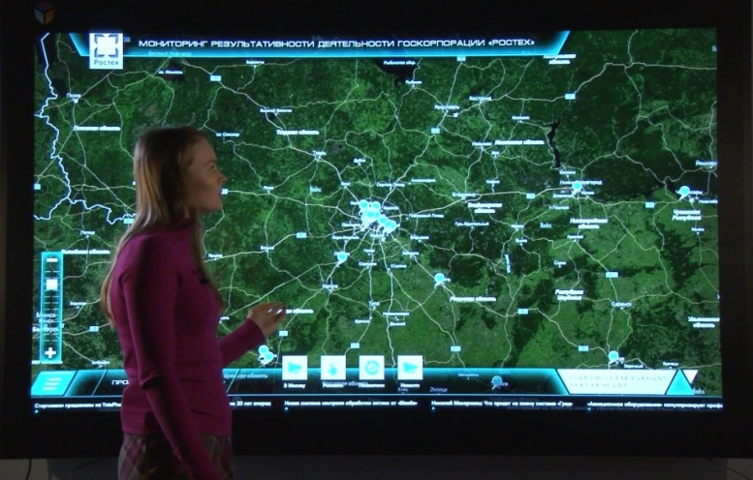
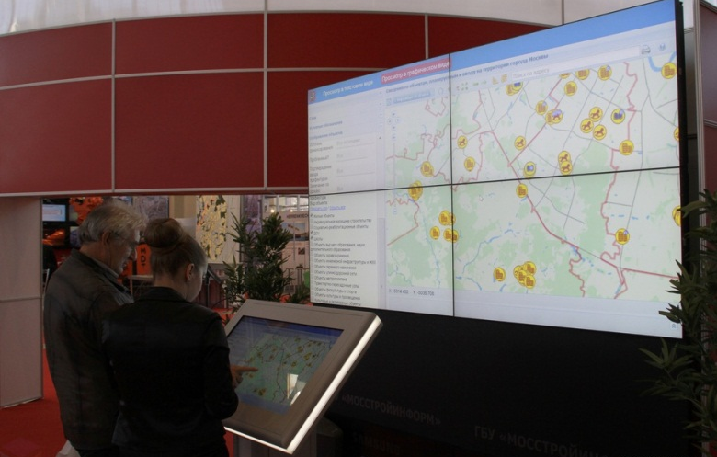
СИТУАЦИОННЫЙ ЦЕНТР
Интеллектуальное предоставление и визуализация всех показателей мониторинга в удобной и наглядной форме с помощью интерактивных настенных мультисенсорных дисплеев (ТАЧСКРИН) с применением инновационной технологии квантовых точек QLED.
Возможность использования на мобильных устройствах.
13

Slide 14
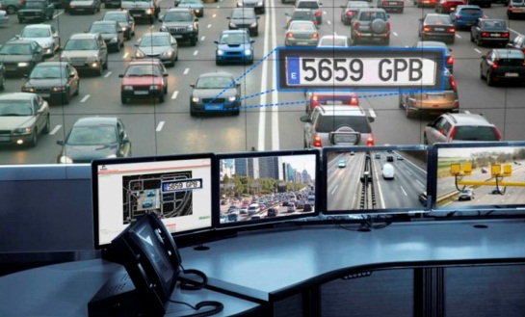
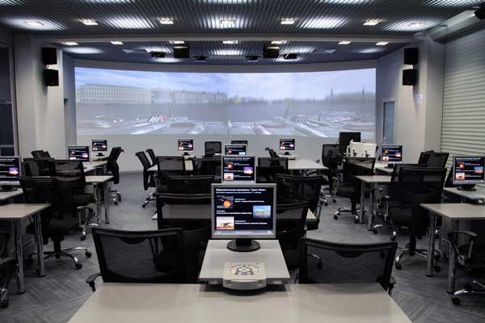
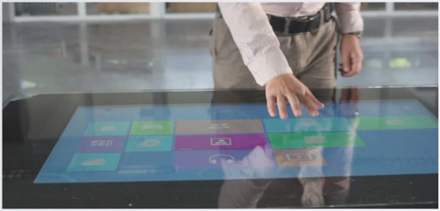
СИТУАЦИОННЫЙ ЦЕНТР
Отслеживание состояния контролируемых показателей дорожной инфраструктуры и других объектов мониторинга в режиме реального времени с возможностью визуализации
Оповещение в режиме реального времени в случае возникновения нештатной, критической или тревожной ситуации на любом из объектов мониторинга
Поддержка принятия решений с помощью интеллектуальной базы знаний об объектах
Ведение интерактивной масштабируемой карты объектов мониторинга (дорог, парковок и иных видов дорожной инфраструктуры)
Ведение данных по структуре и составным частям объектов с применением 3-Д моделирования
Анализ рисков, возможность оценивать последствия принятия решений
Получение статистических и аналитических отчётов по всем ключевым показателям мониторинга объектов дорожной инфраструктуры
А111АА|777
14

Slide 15
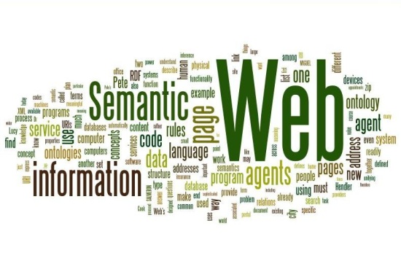
БАЗА ЗНАНИЙ ПРОБЛЕМНЫЙ СИТУАЦИЙ
Новизна решения - применение передовых методов построения
интеллектуальных
программных
систем
на основе
технологий
Semantic Web и
онтологий
для формирования
баз знаний о проблемных ситуациях
на объектах мониторинга и рекомендаций по их устранению
15

Slide 16
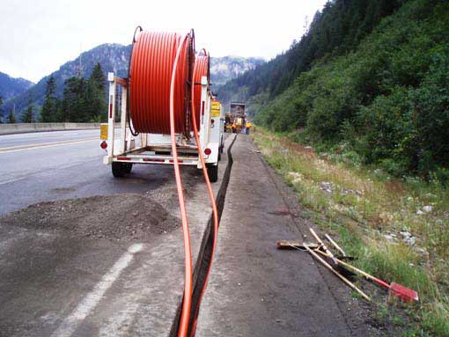
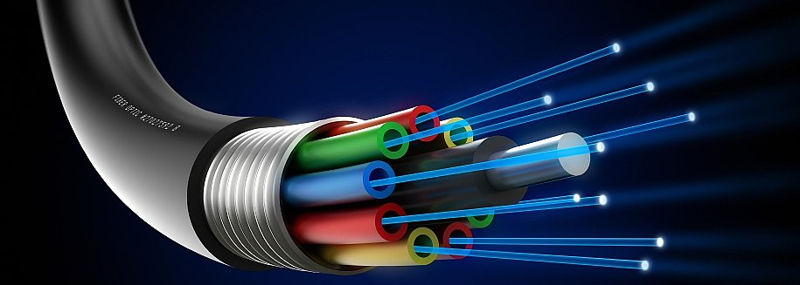
СИСТЕМА МОНИТОРИНГА ПРОТЯЖЁННЫХ ОБЪЕКТОВ
Сбор, обработка и анализ данных о состоянии функционирования протяжённых объектов транспортной инфраструктуры в режиме реального времени
Визуализация данных мониторинга в информационной системе с использованием интерактивной электронной карты объекта
Накопление данных и знаний о протяжённых объектах транспортной инфраструктуры в семантической базе знаний проблемных ситуаций
16

Slide 17
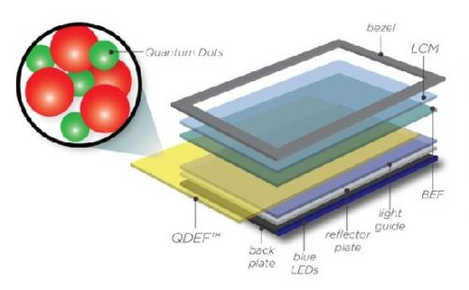
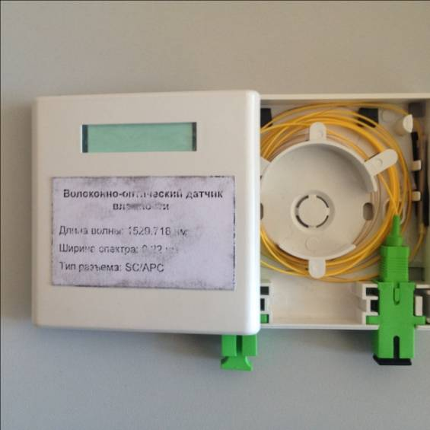
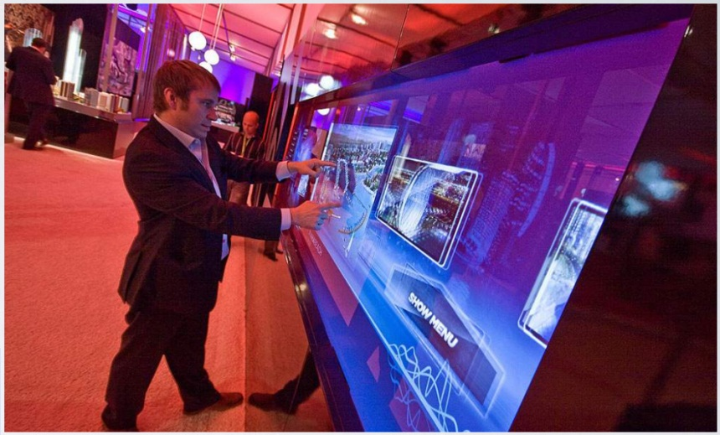
СИСТЕМА МОНИТОРИНГА ПРОТЯЖЁННЫХ ОБЪЕКТОВ
Гибридные многопараметрические волоконно-оптические датчики с нанесёнными сенсорно-актюаторными нано- и микроструктурированными покрытиями
Интерактивные QLED-панели на основе технологии квантовых точек для визуализации данных мониторинга
17

Slide 18
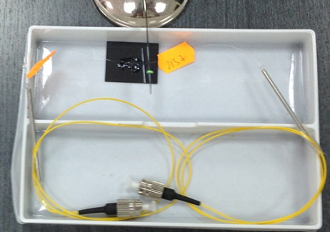
СИСТЕМА МОНИТОРИНГА ИНФРАСТРУКТУРНЫХ ОБЪЕКТОВ
Гибридные волоконно-оптические датчики
Измеряемые параметры
Влажность
Температура
Содержание CO2 в воздухе и т.д.
Преимущества
Абсолютная пожаровзрывобезопасность датчиков и каналов передачи данных
Отсутствие силовых и других токонесущих проводов, гальванических элементов
Энергоэффективность
Возможность формирования составных датчиков на несколько физических величин
Высокие эксплуатационная надежность и ресурс
Высокая информационная защищенность
Дешевизна эксплуатации
18

Slide 19
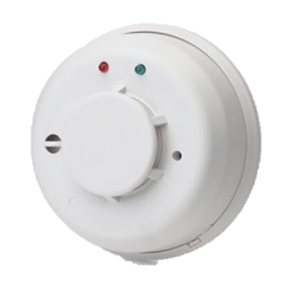
СИСТЕМА МОНИТОРИНГА ИНФРАСТРУКТУРНЫХ ОБЪЕКТОВ
Оптико-электронный спектрометрический комбинированный – дымовой, газовый (СО,СО2, СхНу), температурный (T, dT) датчик
предназначен для использования совместно с приборами охранно-пожарной сигнализации и включает в себя встроенный передатчик, способный передавать сигналы тревоги, подтверждения работоспособности и снижения уровня батарей на приемное устройство
Преимущества
Комбинированный способ определения пожара- газ, температура, градиент температур, задымленность
Беспроводной интерфейс
Адресность
Возможность удаленной диагностики
19

Slide 20
ПРОЕКТНЫЕ КОМПАНИИ
Системная
интеграция
Интеллектуальная
система
видеонаблюдения
Ситуационный
центр
Корпоративная
сеть передачи
данных
База знаний проблемных
ситуаций
Платёжная система обеспечения проезда
Система
взвешивания ТС в движении
Интеллектуальная система
управления освещением
Система мониторинга протяженных
объектов
Система
определения категории ТС
Система мониторинга
инфраструктурных
объектов
Комплексная
система светодиодного освещения
ВОЛС
20

Slide 21
СПАСИБО
ЗА ВНИМАНИЕ

